Slide 1
Jogi kérdések az informatikában
2.6 Jogi kérdések az informatikában. Jogi szempontból védendő adatok, a védelem okai. Az adatvédelem kérdései, jogi szabályozások (adatvédelmi törvény, direkt marketing, elektronikus kereskedelem). Az adatok védelme az interneten. A szerzői jog és az informatika. A szoftver fogalma és csoportosítása felhasználói szerződés (licencelési módok) szerint. A freeware, shareware, üzleti és egyéb szoftverváltozatok jellemzői. A szoftverek védelme (technikai védelem, jogi védelem).

Slide 2
Az adatvédelem kérdése
A modern korban egyre több olyan adat keletkezik,ami az egyes emberekről szól, vagy hozzájuk kapcsolódik.
A modern informatikai eszközök segítségével egyszerű nagy mennyiségű adatot tárolni
Az interneten minden nap óriási mennyiségű adat érhető el.
A demokratikus jogállamokban törvények szabályozzák, hogy ki milyen módon használhatja fel az állampolgárok adatait.

Slide 3
A személyes adatok védelméről szóló törvényi szabályozás
Magyarországon a rendszerváltás után,1992-ben fogadták el az első olyan törvényt, amely a személyes adatok védelméről szólt.
A jelenleg hatályos törvény az információs önrendelkezési jogról és az információ szabadságról szóló 2011.évi CXII. Törvény
Az emberek személyes adatait csak akkor lehet használni, tárolni ha ahhoz az érintett hozzájárul vagy törvény, jogszabály írja elő .

Slide 4
A személyes adat
Személyes adatnak minősül minden olyan adat amely egy adott személyhez köthető.
Személyes adat: név, lakcím, TAJ-szám stb.
A személyes adatokon belül létezik különleges adatok csoportja
A különleges adat olyan adat, amely különösen érzékeny információkat tartalmaz egy emberről.
A különleges adatokat még szigorúbban védi a törvény

Slide 5
A különleges adatok típusai
Az illető vallásával, világnézetével, politikai nézetével kapcsolatos adatok
A személy egészségügyi állapotával, káros szenvedélyeivel kapcsolatos adatok
A személy szexuális irányultságával kapcsolatos adatok
Bűnügyi személyes adat (büntetett előélet)

Slide 6
A közérdekű adat
Azt az adatot nevezzük közérdekűnek ,amelynek a megismerése minden állampolgár számára megismerhető kell, hogy legyen.
Ilyen pl. civil szervezetek ,alapítványok pénz összegeinek az elszámolása (mire használták)
A közérdekű adatok körét mindig jogszabály írja elő
A közérdekű adatok nyilvánoságra hozatala szintén jogszabályban meghatározott (hol, milyen formában, kinek a kötelessége)

Slide 7
A személyes adatok kezelése
Személyes adat akkor kezelhető, ha ahhoz az érintett hozzájárult vagy azt jogszabály előírja.
Különleges adat akkor kezelhető:
Az érintett írásban hozzájárul
vagy ha az törvényben kihirdetett nemzetközi szerződés végrehajtásához szükséges,
vagy azt az Alaptörvényben biztosított alapvető jog érvényesítése, továbbá a nemzetbiztonság, a bűncselekmények megelőzése vagy üldözése érdekében vagy honvédelmi érdekből törvény elrendeli,
vagy bizonyos – a hatályos törvényben meghatározott – adatok esetében törvény közérdeken alapuló célból elrendeli

Slide 8

Az Európai Unió adatvédelmi rendelete (GDPR)
Az Európai Unió általános adatvédelmi rendeletét(GDPR) 2018. május 25-től kell alkalmazni az Uniós országoknak
Minden olyan információ személyes adatnak minősül, ami az adott személy azonosítására alkalmas
Személyes adatot csak a jogszabályokban meghatározott módon lehet felhasználni
Az adott személy videón, fényképen, hangfelvételen csak a beleegyezésével szerepelhet
https://hu.wikipedia.org/wiki/%C3%81ltal%C3%A1nos_adatv%C3%A9delmi_rendelet

Slide 9
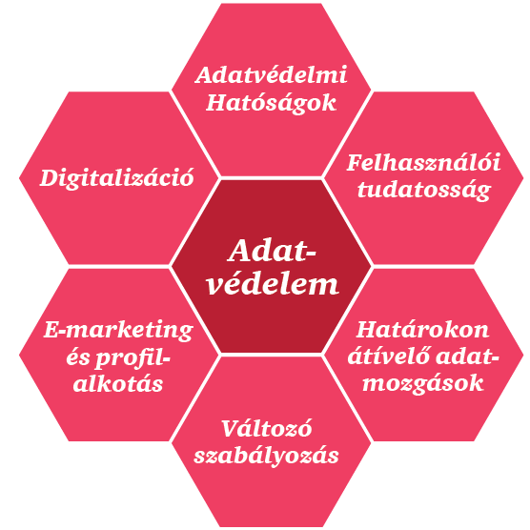
Adatvédelem az Unióban

Slide 10
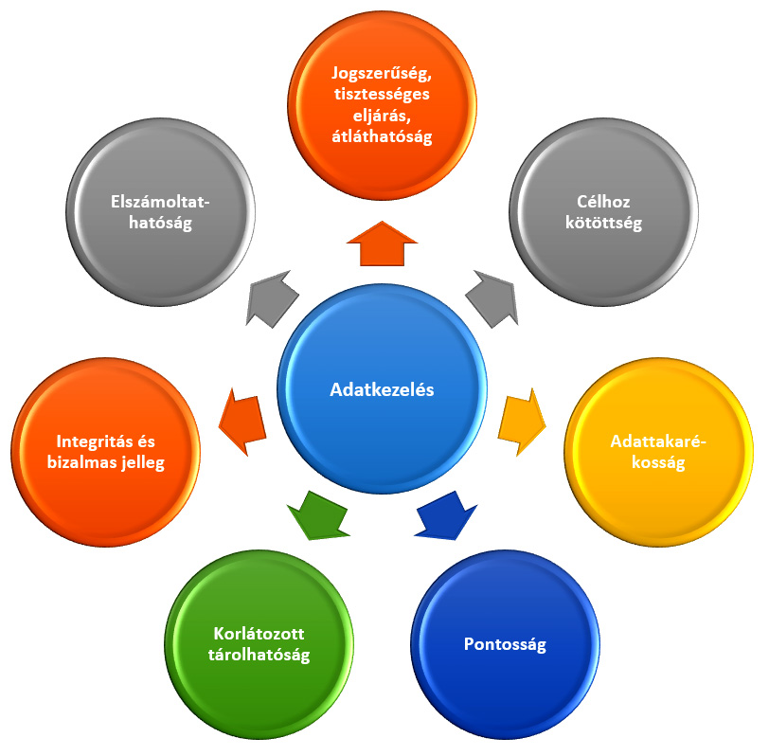
Az GDPR alapelvei
https://www.tamogatoweb.hu/index.php/hirek/napi-szocokos/230-gdpr-alapelvek-1

Slide 11
A kötelező és az önkéntes adatszolgáltatás
Az állampolgárok számára a kötelező adatszolgáltatás körét mindig törvény szabályozza.
Csak a meghatározott állami szervek kezelhetik ezeket az adatokat, és csak addig, ameddig azt a vonatkozó törvény megengedi.
Önkéntes adatszolgáltatás az adott személy döntésétől függ (pl. telefonszám szerepeljen a telefonkönyvben)
Mindig tájékoztatni kell az állampolgárt, hogy kik ismerhetik meg a közölt adatokat, meddig fogják felhasználni az adatokat, és mi az adatkezelés célja.

Slide 12
Az adatkezelést felügyelő intézmények
Nemzeti Adatvédelmi és információszabadság Hatóság
Bárki kezdeményezheti a hatóság vizsgálatát, ha úgy érzi, megsértik az adatait
Bírósághoz is lehet fordulni, amennyiben sérül valakinek a személyes adatokhoz fűződő joga

Slide 13
A személyes adatok és az internet
Senkinek nincs joga mások személyes adatait az interneten nyilvánosságra hozni. (fényképet sem!)
Egy másik állampolgár senkiről nem készíthet engedélye nélkül fényképet- hang vagy mozgókép felvételt.
Becsmérlő, nem valós információk közlése nagy nyilvánosság előtt a személy jó hírnevének megsértését jelenti és az elkövetőt jogi felelősség terheli.

Slide 14
Az elektronikus kereskedelem
Napjainkban egyre több terméket lehet internetes áruházakban megrendelni.
Külön törvény foglakozik az internetes kereskedelem jogi előírásaival
2001. évi CVIII. törvény
https://net.jogtar.hu/jr/gen/hjegy_doc.cgi?docid=a0100108.tv
A kereskedő cég adatait, elérhetőségeit kötelező a weboldalon feltüntetni.

Slide 15
Az elektronikus kereskedelem és az adatvédelem
A cégek csak meghatározott adatokat tárolhatnak (név, lakcím)
Csak addig tárolhatják az adatokat, ameddig a megrendelés kézbesítéséhez szükség van
14 napig kötelesek visszavenni az értékesített terméket
Reklám céljából csak a vásárló hozzájárulásával tárolhatják a vásárló elérhetőségeit.

Slide 16
A direkt marketing
Direkt marketingnek nevezzük, amikor valaki reklám céljából keresi meg az adott személyt levélben e-mailban, telefonon.
A 2008-ban elfogadott reklámtörvény szerint, csak az adott személy jóváhagyásával lehet reklám céllal megkeresni.
Telefonhívással akkor lehet megkeresni reklám céllal, ha nem tiltotta le
Postai levelet lehet küldeni , de biztosítani kell, hogy lemondhassa a reklám küldését az állampolgár.
Reklám célú elektronikus üzenetet, csak a személy hozzájárulásával lehet küldeni és biztosítani kell, hogy leiratkozhasson a reklám küldésről.

Slide 17
A szerzői jogról szóló törvény
Minden szellemi alkotást védi a szerzői jogról szóló törvény
Országonként eltérő a jogi szabályozás, de mindenhol védi az alkotó, létrehozó érdekeit
A szerzői jogi védelem mindig meghatározott ideig szól (általában a szerző halálától 70 év)→ nem azonos a védjegyoltalommal, ami korlátlanul meghosszabbítható
Nem konkrét ötleteket, találmányokat véd→ azok a szabadalmak!
Magyarországon az 1999.évi LXXVI. Törvény szól a szerzői jogról
A szerzői jog szerint az alkotó (jogtulajdonos) magántulajdonként rendelkezhet a termékről.
Joga van másolni, terjeszteni
Másokat felhatalmazni másolásra, forgalmazásra stb.

Slide 18
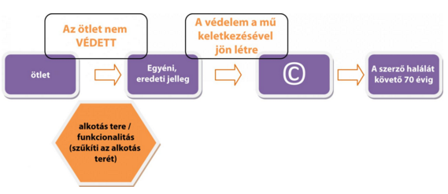
A szerzői jog keletkezése

Slide 19
A szerzői alkotás
Szerzői alkotásnak minősül a törvény szerint:
Irodalmi, zenei mű
Film
Szobor, fénykép
Számítógépes program, adatbázis
Építészeti tervrajz, térkép

Slide 20
A szerzőt megillető jogok
A szerzőt megillető jogok lehetnek
Személyhez fűződő jogok- nem szűnnek meg a védelmi idő után sem!
Más nem nevezheti magát a mű szerzőjének
A szerző kérheti nevének feltüntetését a művön
Engedélye nélkül nem lehet megváltoztatni a művet
Vagyoni jogok
Pénzt kérhet a műve használatért
Előadhatja, terjesztheti,
Örökölni is lehet a vagyoni jogokat

Slide 21
A szoftverekre vonatkozó szerzői jog
A szerzői jog szerint a szoftver a létrehozó cég vagy személy szellemi tulajdona
A szerző engedélye nélküli használata, másolása törvénybe ütköző cselekedet.
A licenc szerződés határozza meg, hogy a jogtulajdonos milyen feltételekkel engedi a szoftver használatát

Slide 22
Szoftver licenc fajtái
Kereskedelmi programok
Shareware programok (Trial, Demo)
Freeware programok
Szabad szoftverek

Slide 23
Kereskedelmi programok jellemzői
Pénzért lehet megvásárolni a licencet
Általában védett márkanévvel, gyártóval kötött szerződés alapján forgalmazhatóak
Csak az ilyen forgalmazótól vett szoftver jogtiszta
Ügyfélszolgálat, technikai tanácsadás járulhat hozzá (meghatározott ideig)
Ilyen szoftver pl. Windows különböző változatai, a Microsoft Office, Adobe Dreamweaver (weblapszerkesztő) stb.

Slide 24
Shareware programok jellemzői
Ingyenesen beszerezhetőek és terjeszthetőek
Reklám céllal terjesztik a készítők, hogy a felhasználó megismerje, majd megvegye a kereskedelmi programot
Valamilyen korlátozást tartalmaznak a kereskedelmi szoftverváltozathoz képest
A korlátozás lehet:
Csak meghatározott ideig működik vagy
Hiányzik valamilyen funkció vagy
Reklámokat tartalmaz
Shareware program pl : Total Commander ( egy gombra kell kattintani az indítás előtt→ idegesíti a felhasználót, , System cleaner (rendszerkarbantartó)→ megkeresi a hibát, de nem oldja meg, csak a fizetős változat

Slide 25
Freeware programok
Szabadon felhasználhatóak
Általában szabadon terjeszthetőek, de lehet olyan is, hogy csak otthoni (nem üzleti) felhasználásra ingyenes
Nincs vagy korlátozott támogatás
Nem publikus a forráskód→ nem lehet módosítani
Pl. ilyen az ifranView képnézegető, a VirtualBox (virtuális operációs rendszer futtató környezet), az Avast Antivírus, a Comodo Free Firewall (tűzfal)

Slide 26
Szabad szoftverek
Szabadon használható és terjeszthető
Forráskódja is elérhető→ módosítható, továbbfejleszthető
A továbbfejlesztett változatot is szabad szoftverként kell terjeszteni
Nem feltétlenül ingyenes, lehet érte pénzt kérni
Ilyen program pl. a Linux op. rendszer, a Libre office irodai csomag, a GIMP képszerkesztő

Slide 27
A szabad szoftverek kategóriái
Public domain (közkincs)-szabadon lehet terjeszteni, semmilyen jog nem szabályozza.
Megengedő licencek (copyfree, BSD licencek): a szerző a jótállást kizárja, de egyéb megkötések nincsenek
Copyleft licencek: a kizárják azt, hogy valaki megkötést hozzon létre a szoftverre. Szabadon lehet terjeszteni, de aki terjeszti ugyanilyen feltételeket kell biztosítani. Ilyen pl. a GNU General Public License.

Slide 28
Példák szabad szoftver licencekre
BSD licence : https://hu.wikipedia.org/wiki/BSD_licenc
GNU General Public Licence: https://hu.wikipedia.org/wiki/GNU_General_Public_License
Apache licence: https://hu.wikipedia.org/wiki/Apache_Licenc
Mozilla Public Licence: https://hu.wikipedia.org/wiki/Mozilla_Public_License

Slide 29
OEM szoftverek
OEM- Original Equipment manufacturer- eredeti felszerelés gyártó
Az OEM rövidítés azt jelenti, hogy a szoftver csak bizonyos formában (általában hardverrel együtt) vásárolható meg
A szoftver fejlesztője bocsájtja a hardvergyártó rendelkezésére,így az forgalmazza együtt a hardverrel
A technikai támogatást a gyártó helyett a forgalmazó végzi
Olcsóbb a teljes értékű változathoz képest

Slide 30
A szoftverek védelme
Jogi védelem
Büntetik a törvények azokat, akik a szerző(tulajdonos) engedélye nélkül használja a szoftvereket.
Technikai védelem
Aktiválni kell a telepített szoftvert a vásárláskor kapott kulccsal
Optikai lemezen fizikai másolásvédelem

